Slide 1
ESPACIO VECTORIAL EN $ℛ3$
ECUACIONES DE LAS RECTAS Y DISTANCIAS

Slide 2
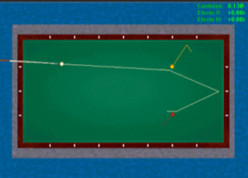
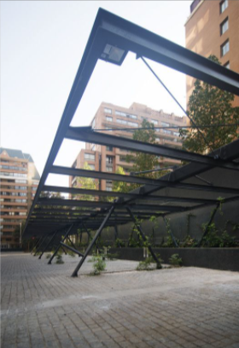
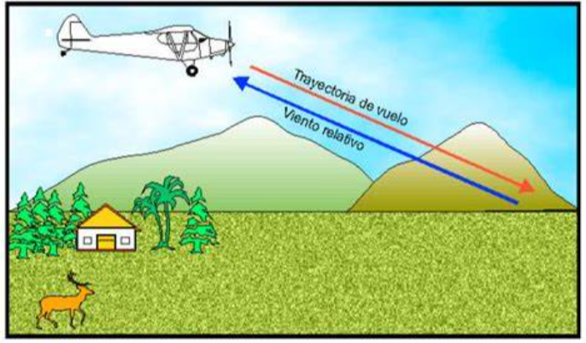
¿Cuál es la utilidad de la recta en $ℝ^{3}$?
Sirve para determinar, representar y calcular las ecuaciones de la rectas en tres dimensiones.
Se encuentran en el estudio del álgebra lineal, las ecuaciones diferenciales, análisis matemático, calculo, etc.
En un viaje, tienes un origen y un destino, conoces distancias, con esto puedes sacar el tiempo que te tomara llegar el destino.
Jugar al billar (conociendo el ángulo apropiado)
Se utilizar para hacer estructuras paralelas y perpendiculares en el espacio.
LA RECTA EN $R^{3}$

Slide 3
LOGRO DE SESIÓN Al finalizar la sesión, el estudiante determina las distintas ecuaciones de la recta en el espacio e identifica el punto de paso y vector director en todas ellas. Así también determina la distancia de un punto a una recta o entre rectas.

Slide 4
ECUACIONES DE RECTAS
DISTANCIAS
ESPACIO VECTORIAL EN $𝓡3$

Slide 5
I. La Recta
Una recta en el espacio está bien determinada, si se especifica su dirección y uno de sus puntos; es así que podemos denotar la ecuación de una recta $L$ como aquella que pasa por un punto $P_{0}$ y en la dirección de un vector $\vec{v}$ paralelo a ella.
$$Q$$
$$\vec{v}$$
Q$\left(x_{1},y_{1},z_{1}\right)$
$$P$$
Recodemos que un vector se determina de la siguiente forma:
$$P\left(x_{0},y_{0},z_{0}\right)$$
$$\vec{v}=\vec{PQ}=Q−P$$
LA RECTA EN R³

Slide 6
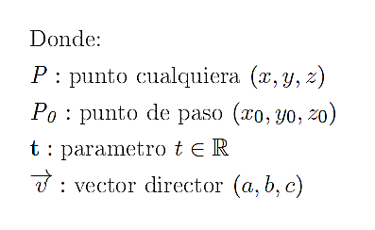
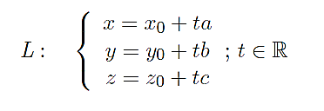
1 ECUACIÓN VECTORIAL
2 ECUACIÓN PARAMÉTRICA
Aquella que pasa por un punto $P_{0}$ en la dirección de $\vec{v}$.
Considerando que la ecuación vectorial se escribe de la siguiente forma:
$\left(x, y,z\right)=\left(x_{0},y_{0},z_{0}\right)+t\left(a,b,c\right)$
$$\text{Se} \text{puede} \text{deducir} \text{la} \text{ecuaci}\text{ó}\text{n} \text{param}\text{é}\text{trica} \text{como} \text{sigue}\text{:}$$
$$t∈ℝ$$
LA RECTA EN $R^{3}$

Slide 7
3 ECUACIÓN SIMÉTRICA
Es aquella ecuación que resulta de despejar el parámetro $t$en cada una de las ecuaciones paramétricas para luego igualarlas, observemos:
$$t∈ℝ$$
LA RECTA EN $R^{3}$

Slide 8
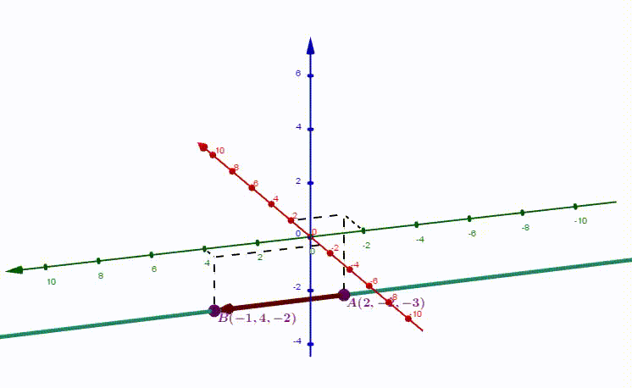
Ejemplo.
Determine la ecuación vectorial, paramétrica y simétrica de la recta que pasa por los puntos $A\left(2, −2, −3\right) y B\left(−1, 4, −2\right).$ Encuentre un punto adicional y la intersección con el plano $XZ$.
SOLUCIÓN:
$$\vec{v}=\vec{AB}$$
$$=B−A$$
$$= \left(−1, 4, −2\right)−\left(2, −2, −3\right)=\left(−3, 6, 1\right)$$
$$Ecuación Vectorial$$
Como $t∈ℝ⟹$
$$t=2$$
$$P=\left(2, −2, −3\right)+t\left(−3, 6, 1\right)$$
$$P=\left(2, −2, −3\right)+\left(2\right)\left(−3, 6, 1\right)$$
$$Ecuación Paramétrica$$
$$P=\left(−4, 10, −1\right)$$
$$\left\{\begin{aligned}x=2−3t \\ y=−2+6t \\ z=−3+t \end{aligned}\right.$$
Como $L∩XZ⟹$
$$y=0$$
$$0=−2+6t$$
$$Ecuación Simétrica$$
$$\frac{1}{3}=t$$
$$\frac{x−2}{−3}=\frac{y−(−2)}{6}=\frac{z−(−3)}{1}$$
$$P=\left(2, −2, −3\right)+\left(\frac{1}{3}\right)\left(−3, 6, 1\right)$$
$$\frac{x−2}{−3}=\frac{y+2}{6}=z+3$$
$$L∩XZ=\left(1, 0, −\frac{8}{3}\right)$$

Slide 9
II. Distancia de un Punto a una Recta en el Espacio
La distancia de un punto $Q=\left(x_{1},y_{1},z_{1}\right)∈ℝ^{3}$ a la recta $L: P=P_{0}+t\vec{v}$ se determina:
$$Q\left(x_{0},y_{0},z_{0}\right)$$
$$d\left(Q,L\right)$$
$$P_{0}$$
$$\vec{v}$$
LA RECTA EN $R^{3}$

Slide 10
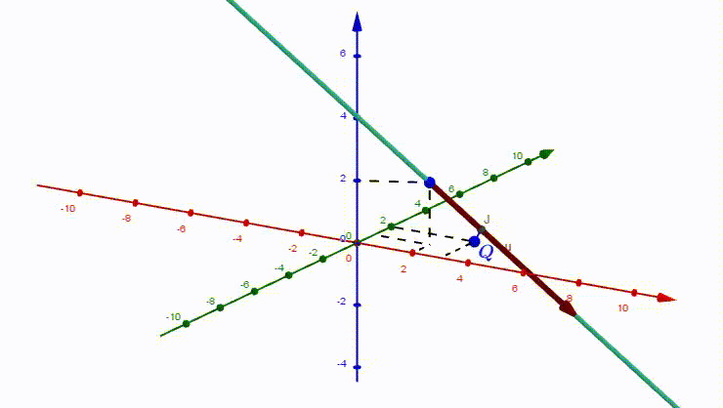
Ejemplo.
Hallar la distancia desde el punto$Q\left(3, 2, 0\right)∈ℝ^{3}$ a la recta $\frac{x−2}{3}=\frac{y−1}{4}=\frac{2−z}{5}$
SOLUCIÓN:
$$\frac{x−2}{3}=\frac{y−1}{4}=\frac{z−2}{−5}$$
$$\vec{v}=\left(3, 4, −5\right)$$
$$P_{0}=\left(2, 1, 2\right)$$
$$\vec{P_{0}Q}=\left(3, 2, 0\right)−\left(2, 1, 2\right)=\left(1, 1, −2\right)$$
$$\left\|\vec{P_{0}Q}\right\|=\sqrt{1+1+4}=\sqrt{6}$$
$$\vec{P_{0}Q}∙\vec{v}=\left(1, 1, −2\right)∙\left(3, 4, −5\right)$$
$$=3+4+10=17$$
$$\left\|\vec{v}\right\|=\sqrt{9+16+25}=\sqrt{50}$$
$$d\left(Q, L\right)=\sqrt{{\sqrt{6}}^{2}−{\left(\frac{17}{\sqrt{50}}\right)}^{2}}$$
$$=\sqrt{6−\frac{{17}^{2}}{50}}$$
$$=\frac{\sqrt{22}}{10}$$
$$d\left(Q, L\right)=\frac{\sqrt{22}}{10}$$
RPTA:

Slide 11
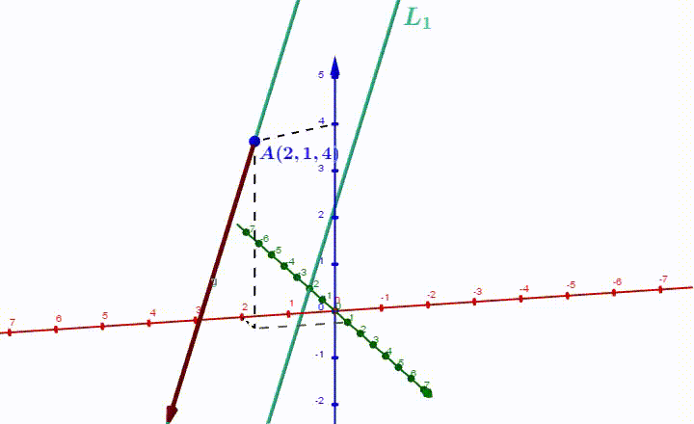
III. RECTAS PARALELAS
Dadas las rectas $L_{1}:P=P_{1}+t{\vec{v}}_{1} ; { L}_{2}:P=P_{2}+t{\vec{v}}_{2}$ ambas son paralelas si sus
vectores directores lo son, es decir:
$${L_{1}}/{∕L_{2}}⟺{\vec{v}}_{1}=λ{\vec{v}}_{2}$$
$${L_{1}}/{∕L_{2}}⟺{\vec{v}}_{1}×{\vec{v}}_{2}=0$$
Ejemplo.
Hallar la ecuación simétrica de la recta que pasa por el punto $A\left(2, 1, 4\right)$ y es paralela $L_{1}:x=3t ; y=−2+4t ; z=−5t$
SOLUCIÓN:
$$\vec{v}=\left(3, 4, −5\right)$$
RPTA:
$$\frac{x−2}{3}=\frac{y−1}{4}=\frac{z−4}{−5}$$
RECTAS PARALELAS Y PERPENDICULARES EN R³

Slide 12
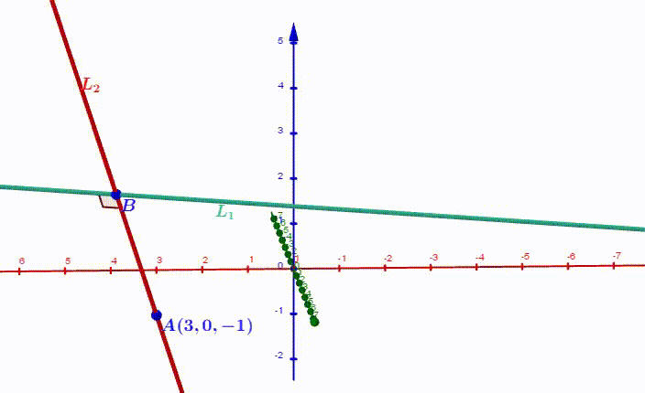
IV. RECTAS ORTOGONALES
Dadas las rectas $L_{1}:P=P_{1}+t{\vec{v}}_{1} ; { L}_{2}:P=P_{2}+t{\vec{v}}_{2}$ ambas son ortogonales si sus vectores directores lo son, es decir:
$$L_{1}⊥L_{2}⟺{\vec{v}}_{1}⊥{\vec{v}}_{2}$$
$$L_{1}⊥L_{2}⟺{\vec{v}}_{1}⋅{\vec{v}}_{2}=0$$
Ejemplo.
Hallar la ecuación vectorial de la recta que pasa por el punto $A(3, 0, −1)$ y es perpendicular en su punto de intersección con la recta$L_{1}:P=\left(2, 3, 2\right)+t\left(2, −1, 0\right)$
SOLUCIÓN:
${\vec{v}}_{2}=\vec{AB}=\left(2t−1, 3−t, 3\right)$
$$\left(2, −1, 0\right)∙\left(2t−1, 3−t, 3\right)=0$$
$$4t−2−3+t=0$$
$$t=1$$
$$⟹$$
${\vec{v}}_{2}=\left(1, 2, 3\right)$
RPTA:
$$L_{2}:P=(3, 0, −1)+t\left(1, 2, 3\right)$$
RECTAS PARALELAS Y PERPENDICULARES EN R³

Slide 13
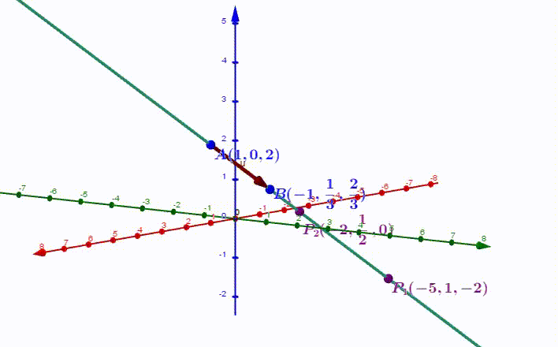
EJERCICIOS EXPLICATIVOS
Hallar todas las ecuaciones de la recta que pasa por los puntos $A\left(1, 0, 2\right)$ y $B\left(−1,\frac{1}{3},\frac{2}{3}\right)$ y encuentre otros dos puntos.
SOLUCIÓN:
$$\vec{v}=\vec{AB}=\left(−2,\frac{1}{3},−\frac{4}{3}\right)$$
$$\vec{v}=\left(−6, 1,−4\right)$$
$$Ec. Vectorial:$$
$$P=\left(1, 0, 2\right)+t\left(−6, 1, −4\right)$$
$$\left\{\begin{aligned}x=1−6t \\ y=t \\ z=2−4t \end{aligned}\right.$$
$$Ec.Paramétrica:$$
$$Ec. Simétrica:$$
$$\frac{x−1}{−6}=y=\frac{z−2}{−4}$$
$t∈ℛ⟹$
$$\left\{\begin{aligned}x=1−6t \\ y=t \\ z=2−4t \end{aligned}\right.$$
$$t=1$$
$$P_{1}\left(−5, 1, −2\right)$$
$$t=\frac{1}{2}$$
$$P_{2}\left(−2,\frac{1}{2}, 0\right)$$
LA RECTA EN $R^{3}$

Slide 14
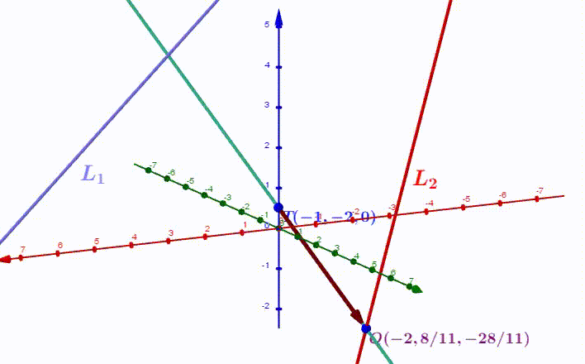
EJERCICIOS EXPLICATIVOS
Hallar la ecuación de la recta $L$ que pasa por el punto $T\left(−1, −2, 0 \right)$ que es perpendicular a $L_{1}:\frac{x−1}{2}=\frac{y+2}{−3}=\frac{5−z}{4}$en el espacio y corta a $L_{2}:x=−2 ; y−1=\frac{z+2}{2}$
SOLUCIÓN:
$$L_{2}:\left\{\begin{matrix}x=−2 \\ y=1+t \\ z=−2+2t\end{matrix}\right.$$
$$\vec{TQ}=\left(−1, t+3, 2t−2\right)$$
$$\vec{TQ}∙{\vec{v}}_{1}=0$$
$$\left(−1, t+3, 2t−2\right)∙\left(2, −3, −4\right)=0$$
$$−2−3t−9−8t+8=0$$
$$t=−\frac{3}{11}$$
$$\vec{TQ}=\left(−1,\frac{30}{11}, −\frac{28}{11}\right)$$
$$⟹$$
RPTA:
$$L_{2}:P=\left(−1, −2, 0 \right)+s\left(−11, 30, −28\right)$$
VECTORES EN R2

Slide 15
LISTO PARA MIS EJERCICIOS RETOS

Slide 16
Equipos de 5 estudiantes
Experiencia Grupal Desarrollar los ejercicios en equipos
Tiempo : 20 min

Slide 17
EJERCICIOS RETOS
Determine la ecuación vectorial y paramétrica de la recta que pasa por el punto$\left(0, 14, −10\right)$ y es paralela a la recta $L:x=−1+2t ; y=6−3t ; z=3+9t$
Hallar la ecuación de la recta que pasa por el punto $(3,0,−1)$ y es perpendicular. En su punto de intersección con la recta $L_{1}=\{\left(2,3,2\right)+t\left(2,−1,0\right), t∈ℝ\}$.
Dadas las siguientes rectas $L_{1}$ que pasa por $A(3; 2; 1)$y $(−1 ; 2 ;−1 )$y $L_{2 }$que pasa por $C (2;−2; 7)$y $D (5 ;−2 ; 1 )$. Determine si las rectas son paralelas u ortogonales.
Hallar las coordenadas de los puntos de trisección del segmento cuyos extremos son $S(6,0,−3)$ y $T(−6,9,−12)$.
Hallar la ecuación de la recta que pasa por $P(0,1,1)$ y corta a las rectas $L_{1}:x=y;2x=z$ y $L_{2}=\{\left(1,−2,0\right)+s\left(1,2,1\right), s∈ℝ\}$.

Slide 18
Espacio de Preguntas
Pregunta a través del chat o levantando la mano en el Zoom. Comparte tus dudas de la sesión o de los ejercicios y problemas que acaban de trabajar en los grupos. Si no tienes preguntas el profesor realizará algunas
Tiempo : 10 min

Slide 19
Conclusiones
Los elementos importantes para una recta son: un punto de paso y un vector director.
2. Las rectas paralelas pueden tener el mismo vector director.
3. Las rectas perpendiculares tienen vectores directores perpendiculares donde su producto escalar es cero.

Slide 20
La Recta en $𝓡$³
La Recta en 𝓡³

Slide 21
3 FINALMENTE
PARA TI
1. Realiza los ejercicios propuestos de ésta sesión y práctica con la tarea .
2. Consulta en el FORO tus dudas.
Ésta sesión quedará grabada para tus consultas.

Excelente tu participación
Recuerda que, siempre parece imposible, hasta que se hace.

